Slide 1

使用经过遗传算法优化的神经网络预测每日汇率——第二次报告
作者：Ashok K.Nag and Amit Mitra
小组成员：161278017 刘静恒
161110087 夏鹏程
2019.12.12

Slide 2
01
实证准备阶段
目 录
02
实证检验与分析
03
问题回顾

Slide 3
01
实证准备阶段

Slide 4
1.1
数据收集
此次实证选取了从1992年1月至1998年5月的每日“现货市场”美元/英镑（USD/GBP）汇率数据来进行验证。（不包括周末时间）
数据主要来源于美国联邦储备系统官网。
（The Federal Reserve System，https://www.federalreserve.gov/）
由于有小部分数据缺失，故在其他经济金融网站查得对应的历史数据以修正。
（https://cn.investing.com/）

Slide 5
1.2
关于算法
本文主要是用经遗传算法优化的人工神经网络来进行汇率预测，同时与固定几何神经网络的预测结果进行对比分析（基于MATLAB）。
其中遗传算法部分的函数用到Sheffield大学的遗传算法工具箱，人工神经网络部分使用MATLAB内置的newff()函数。

Slide 6
1.3
数据初始化
在本次实验中，选取前60天的历史数据来预测下一次的汇率。然后构建数据集，同时将最后150天的历史汇率作为样本外数据集来进行测试。
pre_d=60; %利用过去60天数据来进行预测
n_test=150; %样本外测试数据个数
n=length(ER_UE); %ER_UE为收集的原数据集
n1=n-pre_d; %形成的数据个数
P=ones(pre_d,n1);
T=ones(1,n1);
for i=1:n1
P(:,i)=ER_UE(i:i+pre_d-1);
T(i)=ER_UE(i+pre_d-1);
end
P_train=P(:,1:n1-n_test); %训练集输入数据
T_train=T(1:n1-n_test); %训练集输出数据
P_test=P(:,n1-n_test+1:end); %测试集输入数据
T_test=T(n1-n_test+1:end); %测试集输出数据

Slide 7
1.3
数据初始化
神经网络参数
net.trainParam.epochs=1000;
net.trainParam.goal=0.001;
net.trainParam.mc=0.8;
net.trainParam.lr=0.1;
遗传算法参数
NIND=100; %种群大小
MAXGEN=10; %最大遗传代数
PRECI=10; %个体长度
GGAP=0.9; %代沟
px=0.7; %交叉概率
pm=0.01; %变异概率

Slide 8
02
实证检验与分析

Slide 9
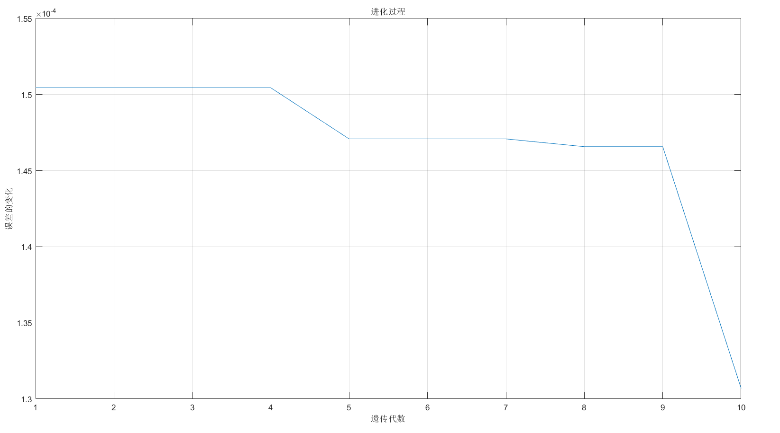
2.1
GANN
GANN网络的实证
BP神经网络结构，两层隐藏层，激活函数依次为S型(Sigmiod)和双曲正切型(Tanh)。
1.traingdm
(1)GANN_AEL（16H）

Slide 10
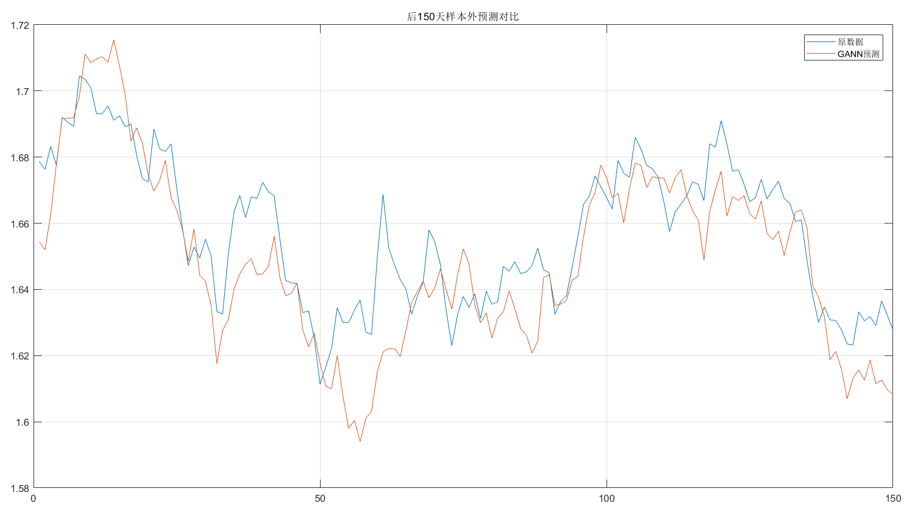
2.1
GANN
利用优化后的权值与阈值构建神经网络，将预测得到的数据与原始汇率数据进行对比：

Slide 11
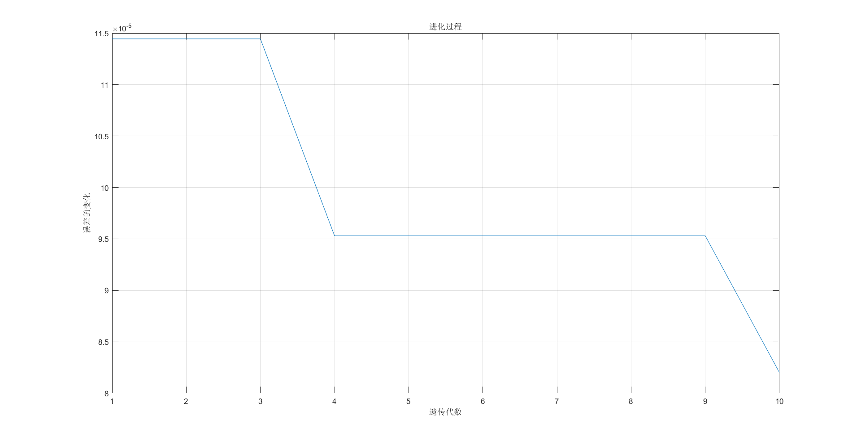
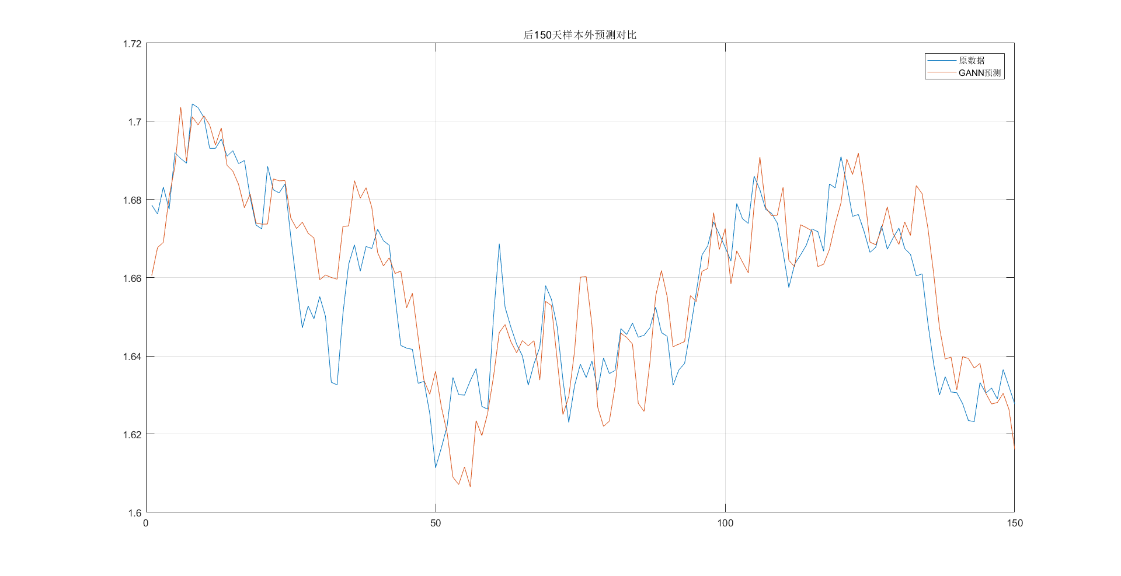
2.1
GANN
(2)GANN_SEL（16H）
得到相应的进化过程和对比数据如下：

Slide 12
2.1
GANN
GANN_AEL与GANN_SEL预测误差：
Network structure | AAE平均绝对误差 | MAPE平均绝对百分比误差 | MSE均方误差 | Max AE最大绝对误差 | R-SQ
GFF,AEL | 9.93E-03 | 6.00E-01 | 1.51E-04 | 3.70E-02 | 2.26E-02
GFF,SEL | 9.17E-03 | 5.55E-01 | 1.37E-04 | 2.72E-02 | 2.05E-02

Slide 13
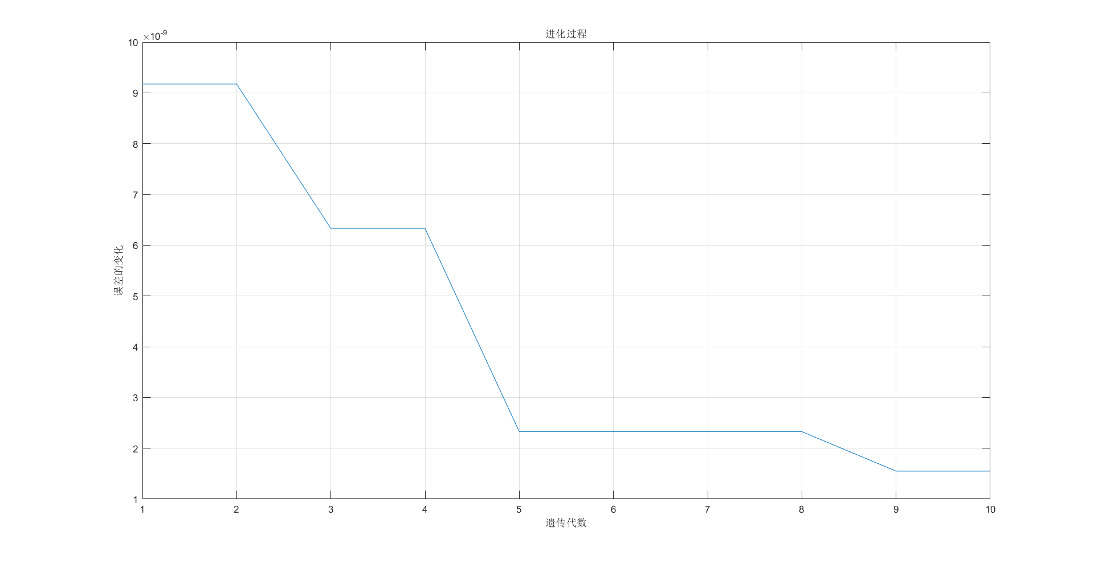
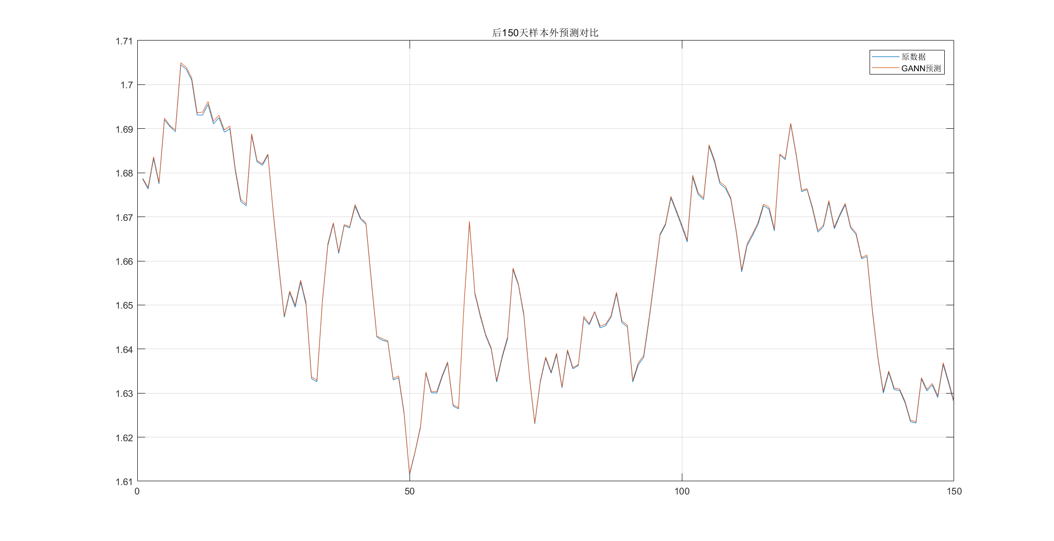
2.1
GANN
2.trainlm（SEL）
(1)GANN（16H）

Slide 14
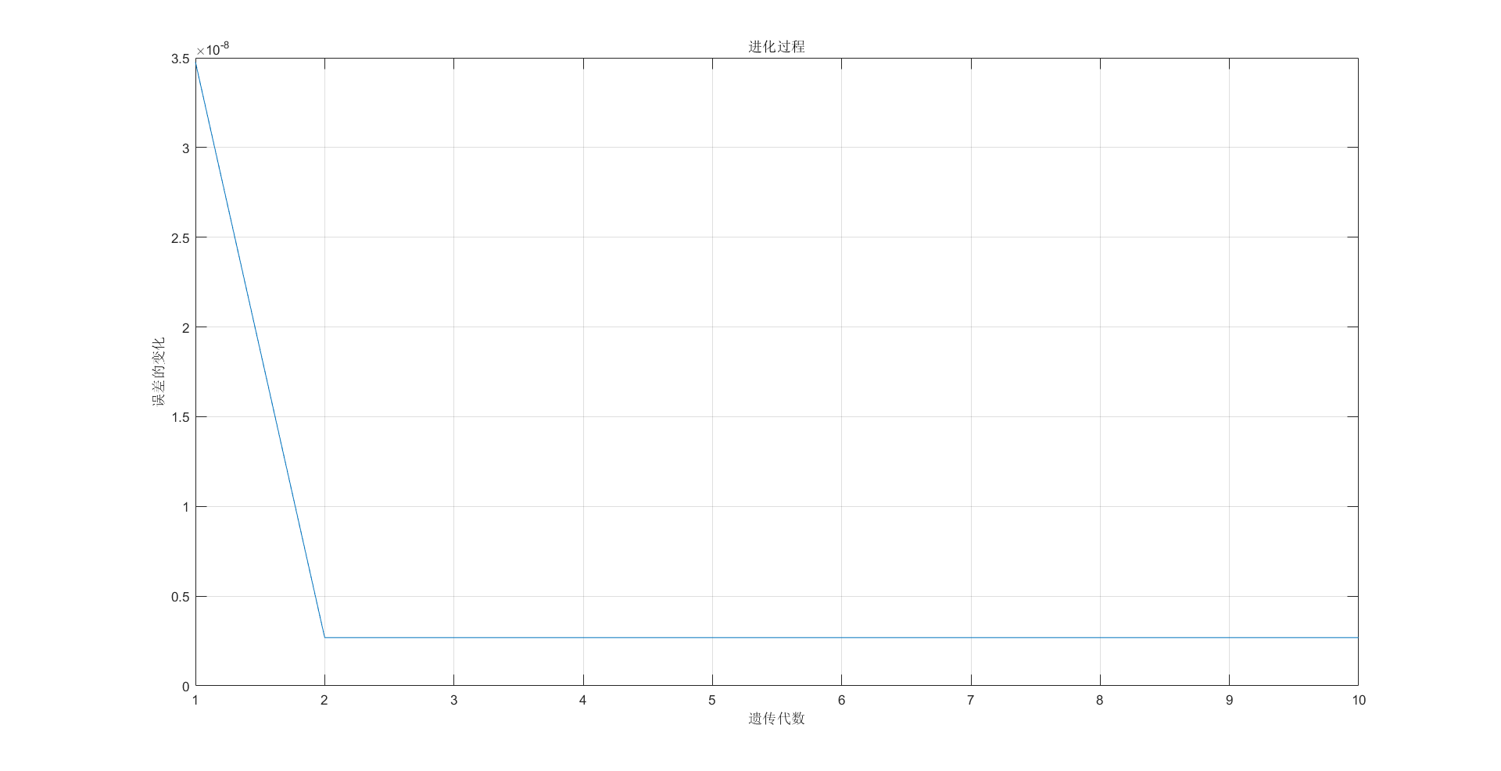
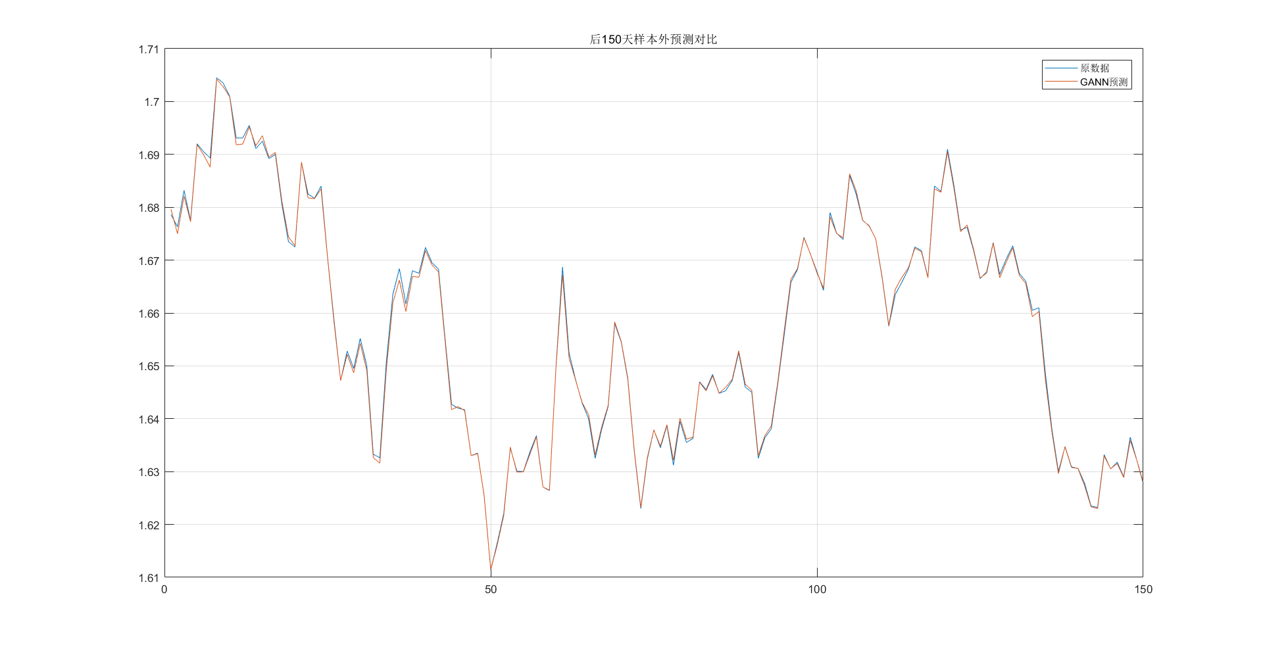
2.1
GANN
(2)GANN（8H）

Slide 15
2.1
GANN
GANN部分预测误差：
Network structure | AAE平均绝对误差 | MAPE平均绝对百分比误差 | MSE均方误差 | Max AE最大绝对误差 | R-SQ
GFF,AEL | 9.93E-03 | 6.00E-01 | 1.51E-04 | 3.70E-02 | 2.26E-02
GFF,SEL | 9.17E-03 | 5.55E-01 | 1.37E-04 | 2.72E-02 | 2.05E-02
GFF,16H | 1.34E-04 | 8.08E-03 | 2.80E-08 | 4.33E-04 | 4.20E-06
GFF,8H | 4.55E-04 | 2.74E-02 | 3.67E-07 | 2.16E-03 | 5.50E-05

Slide 16
2.2
FANN
FANN网络实证的讨论
1. traingdm
(1)隐藏层为一层，神经元的数量为8或16，损失函数的类型为AEL或SEL，激活函数的类型为S型(Sigmiod)或双曲正切型(Tanh)。
考虑具有这些参数的所有可能组合的网络。

Slide 17
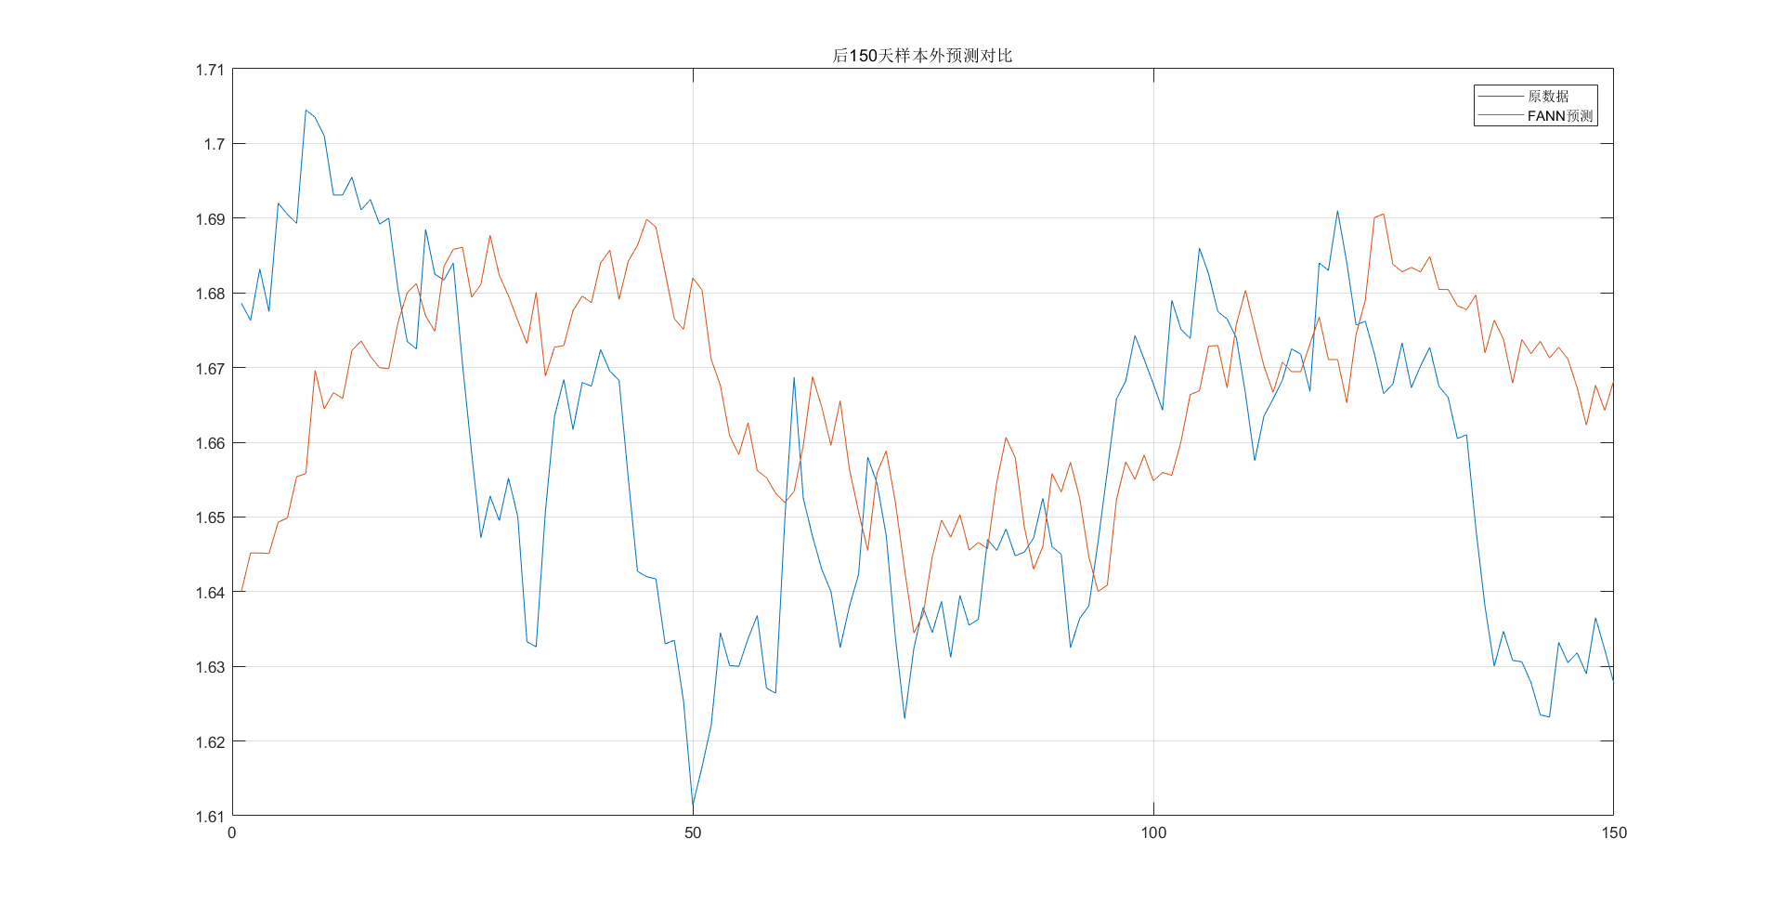
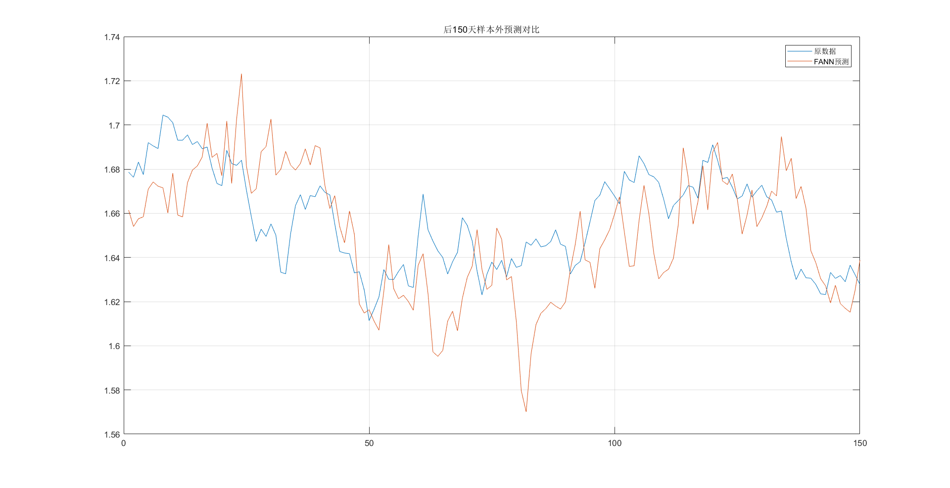
2.2
FANN
对对隐藏层神经元个数为8，损失函数为AEL，激活函数分别为Sigmiod和Tanh时，预测后得到下图：

Slide 18
2.2
FANN
单个隐藏层的FANN （traingdm）网络预测误差：
Network structure | AAE平均绝对误差 | MAPE平均绝对百分比误差 | MSE均方误差 | Max AE最大绝对误差 | R-SQ
8H,AEL,SIG | 2.10E-02 | 1.27E+00 | 6.58E-04 | 7.06E-02 | 9.87E-02
8H,AEL,TANH | 1.99E-02 | 1.20E+00 | 5.91E-04 | 7.69E-02 | 8.87E-02
8H,SEL,SIG | 1.22E-02 | 7.34E-01 | 2.25E-04 | 4.05E-02 | 3.38E-02
8H,SEL,TANH | 1.08E-02 | 6.51E-01 | 1.98E-04 | 4.63E-02 | 2.98E-02
16H,AEL,SIG | 1.11E-02 | 6.70E-01 | 2.05E-04 | 4.32E-02 | 3.08E-02
16H,AEL,TANH | 2.35E-02 | 1.42E+00 | 7.74E-04 | 6.64E-02 | 1.16E-01
16H,SEL,SIG | 1.51E-02 | 9.15E-01 | 3.36E-04 | 4.51E-02 | 5.04E-02
16H,SEL,TANH | 2.21E-02 | 1.34E+00 | 7.82E-04 | 7.81E-02 | 1.17E-01

Slide 19
2.2
FANN
(2)隐藏层为两层，损失函数为AEL或SEL，激活函数依次为S型(Sigmiod)和双曲正切型(Tanh)。
考虑部分可能组合的网络。
两个隐藏层的FANN （traingdm）网络预测误差：
Network structure | AAE平均绝对误差 | MAPE平均绝对百分比误差 | MSE均方误差 | Max AE最大绝对误差 | R-SQ
8H,SEL,SIG,TANH | 1.02E-02 | 6.13E-01 | 1.64E-04 | 4.11E-02 | 2.45E-02
16H,SEL,SIG,TANH | 8.99E-03 | 5.43E-01 | 1.26E-04 | 3.66E-02 | 1.89E-02
8H,AEL,SIG,TANH | 1.05E-02 | 6.35E-01 | 1.76E-04 | 4.08E-02 | 2.64E-02
16H,AEL,SIG,TANH | 1.43E-02 | 8.66E-01 | 3.33E-04 | 4.80E-02 | 4.99E-02

Slide 20
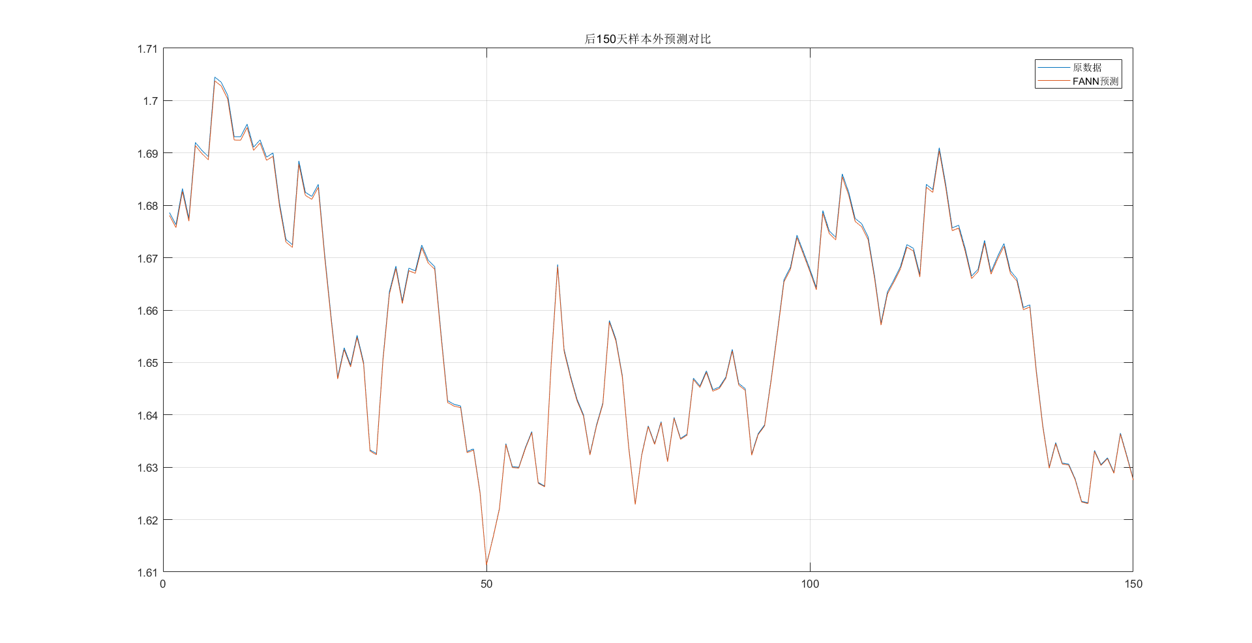
2.2
FANN
2. trainlm（SEL）
隐藏层为两层，神经元的数量为8或16，激活函数依次为S型(Sigmiod)和双曲正切型(Tanh)。考虑具有这些参数的所有可能组合的网络。
对当隐藏层神经元个数为16时，预测后得到下图：

Slide 21
2.2
FANN
两个隐藏层的FANN （trainlm）网络预测误差：
Network structure | AAE平均绝对误差 | MAPE平均绝对百分比误差 | MSE均方误差 | Max AE最大绝对误差 | R-SQ
16H,SIG,TANH | 2.31E-04 | 1.39E-02 | 5.64E-08 | 4.90E-04 | 8.47E-06
8H,SIG,TANH | 1.73E-04 | 1.04E-02 | 4.68E-08 | 4.49E-04 | 7.02E-06
16_8,SIG,TANH | 1.54E-04 | 9.32E-03 | 3.68E-08 | 6.31E-04 | 5.52E-06
8_16,SIG,TANH | 2.35E-04 | 1.43E-02 | 6.00E-08 | 3.84E-04 | 8.99E-06

Slide 22
2.3
ANN总结
Network Type | Network structure | AAE平均绝对误差 | MAPE平均绝对百分比误差 | MSE均方误差 | Max AE最大绝对误差 | R-SQ
GANN | GFF,AEL | 9.93E-03 | 6.00E-01 | 1.51E-04 | 3.70E-02 | 2.26E-02
 | GFF,SEL | 9.17E-03 | 5.55E-01 | 1.37E-04 | 2.72E-02 | 2.05E-02
（trainlm） | GFF,16H,SIG,TANH | 1.34E-04 | 8.08E-03 | 2.80E-08 | 4.33E-04 | 4.20E-06
 | GFF,8H,SIG,TANH | 4.55E-04 | 2.74E-02 | 3.67E-07 | 2.16E-03 | 5.50E-05
FANN | 8H,AEL,SIG | 2.10E-02 | 1.27E+00 | 6.58E-04 | 7.06E-02 | 9.87E-02
 | 8H,AEL,TANH | 1.99E-02 | 1.20E+00 | 5.91E-04 | 7.69E-02 | 8.87E-02
 | 8H,SEL,SIG | 1.22E-02 | 7.34E-01 | 2.25E-04 | 4.05E-02 | 3.38E-02
 | 8H,SEL,TANH | 1.08E-02 | 6.51E-01 | 1.98E-04 | 4.63E-02 | 2.98E-02
 | 16H,AEL,SIG | 1.11E-02 | 6.70E-01 | 2.05E-04 | 4.32E-02 | 3.08E-02
 | 16H,AEL,TANH | 2.35E-02 | 1.42E+00 | 7.74E-04 | 6.64E-02 | 1.16E-01
 | 16H,SEL,SIG | 1.51E-02 | 9.15E-01 | 3.36E-04 | 4.51E-02 | 5.04E-02
 | 16H,SEL,TANH | 2.21E-02 | 1.34E+00 | 7.82E-04 | 7.81E-02 | 1.17E-01
 | 8H,SEL,SIG,TANH | 1.02E-02 | 6.13E-01 | 1.64E-04 | 4.11E-02 | 2.45E-02
 | 16H,SEL,SIG,TANH | 8.99E-03 | 5.43E-01 | 1.26E-04 | 3.66E-02 | 1.89E-02
 | 8H,AEL,SIG,TANH | 1.05E-02 | 6.35E-01 | 1.76E-04 | 4.08E-02 | 2.64E-02
 | 16H,AEL,SIG,TANH | 1.43E-02 | 8.66E-01 | 3.33E-04 | 4.80E-02 | 4.99E-02
（trainlm） | 16H,SIG,TANH | 2.31E-04 | 1.39E-02 | 5.64E-08 | 4.90E-04 | 8.47E-06
 | 8H,SIG,TANH | 1.73E-04 | 1.04E-02 | 4.68E-08 | 4.49E-04 | 7.02E-06
 | 16_8,SIG,TANH | 1.54E-04 | 9.32E-03 | 3.68E-08 | 6.31E-04 | 5.52E-06
 | 8_16,SIG,TANH | 2.35E-04 | 1.43E-02 | 6.00E-08 | 3.84E-04 | 8.99E-06
ANN网络预测误差对比

Slide 23
03
问题回顾

Slide 24
3
问题回顾
1、激活函数及其选择
①Sigmoid函数：非线性；输出范围有限，适合作为输出层。但在两边太平滑，学习率太低；值总是正的；输出不是以0为中心。
②Tanh函数：解决了sigmoid的大多数缺点，仍然有两边学习率太低的缺点。
③ReLU函数：不会同时激活所有的神经元，这意味着，在一段时间内，只有少量的神经元被激活，神经网络的这种稀疏性使其变得高效且易于计算。但x＜0时，梯度是零。随着训练进行，可能会出现神经元死亡，权重无法更新的情况。
④Leaky ReLU函数：解决了ReLU死神经元的问题
激活函数选择：用于分类器时，Sigmoid函数及其组合通常效果更好。由于梯度消失问题，有时要避免使用Sigmoid和Tanh函数。
ReLU函数是一个通用的激活函数，目前在大多数情况下使用。但如果神经网络中出现死神经元，那么PReLU函数就是最好的选择。ReLU函数只能在隐藏层中使用。

Slide 25
3
问题回顾
2、编码方式及其选择
①二进制编码：使用二值符号集{0,1}，它所构成的个体基因型是一个二进制编码符号串。它符合最小字符集原则，便于用模式定理分析，但连续函数离散化时会产生映射误差。
②格雷码编码：对n位二进制的码字从右到左以0到n-1编号，若二进制码字的第i位和i+1位相同，则对应的格雷码的第i位为0，否则为1，第n-1位不变。它增强了遗传算法的局部搜索能力，便于连续函数的局部控件搜索。
③浮点数编码：指个体的每个基因值用某一范围内的一个浮点数来表示，而个体的编码长度等于其决策变量的个数。它是遗传算法中在解决连续参数优化问题时普遍使用的一种编码方式，具有较高的精度，在表示连续渐变问题方面具有优势。
编码方式选择：单点交叉、两点交叉、多点交叉、均匀交叉通常适用于二进制编码和格雷码；算术交叉适用于浮点数编码。

Slide 26
3
问题回顾
3、反馈网络
反馈网络又称自联想记忆网络，与前馈网络相比，神经元之间存在一个或者多个反馈环。反馈网络允许网络从过去的历史输入中提取信息，并和当前输入所收集到的信息组合，来计算最终的输出。因此反馈网络的输出不仅会受到当前输入的影响，还会受到过去输出的影响。
4、递归网络
递归网络是具有树状阶层结构且网络节点按其连接顺序对输入信息进行递归的人工神经网络，在句子的连续表示、自然场景图像和自然语言处理中的学习时序和树结构方面表现突出。

Slide 27
附:
参考资料
《MATLAB遗传算法工具箱及应用（第二版）》——雷英杰、张善文
《MATLAB智能算法30个案例分析》——郁磊、史峰等
https://gitbook.cn/books/5b68f169e52f4d5be6c0f5cb/index.html
https://blog.csdn.net/as091313/article/details/79080583
https://blog.csdn.net/weixin_43788358/article/details/86626978
https://blog.csdn.net/weixin_40432828/article/details/82192709
END

